Slide 1
التمهيد
حمل الحقيبة
19
كتاب الطالب
المفاهيم الرئيسة:
. الحقيبة.
. الحقيبة المثالية
. حمل الحقيبة.
لأن الحقائب تساعدنا على تنظيم ما نحمله معنا من أشياء إلى أي مكان نذهب إليه بنظام وراحة.

Slide 2
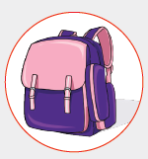
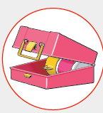
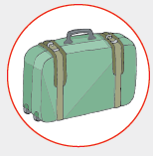
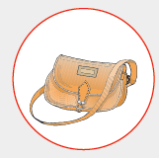
أسرتي العزيزة
حمل الحقيبة
19
كتاب الطالب
أبدأ اليوم دراسة درس جديد أتعلم فيه أشكال الحقيبة واستخداماتها وطريقة حملها، وهذا نشاط سنسعد بتنفيذه معا مع وافر الحب / ابنتكم.
نشاط:
عزيزي الأب / الأم:
ناقش ابنتك في أشكال الحقائب واستخدامات كل منها كما تظهر في الشكل التالي:

Slide 3
حمل الحقيبة
تابع نشاط
19
كتاب الطالب
للحقائب أنواع, وأحجام مختلفة
حقيبة أغراض
حفظ الأدوات الشخصية
حقيبة مدرسية
حقيبة سفر

Slide 4
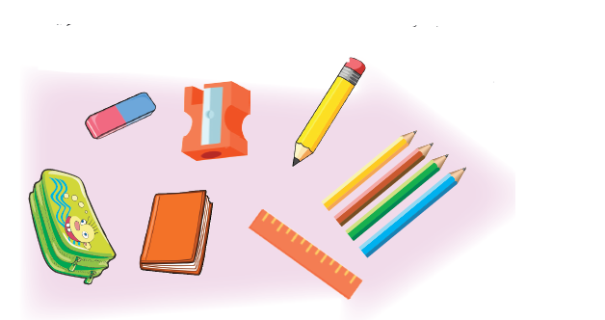
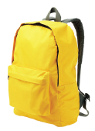
20
كتاب الطالب
حمل الحقيبة
أحمل حقيبتي عند الذهاب إلى المدرسة، وأضع فيها جميع أدواتي كما في الشكل التالي:

Slide 5
حمل الحقيبة
نشاط 1
20
كتاب الطالب
أي حقيبة مدرسية تفضلين، ولماذا؟

Slide 6
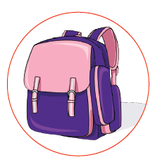
أسرتي العزيزة
حمل الحقيبة
21
كتاب الطالب
عزيزي الأب / الأم:
اقرأ لابنتك مواصفات الحقيبة المدرسية كما وردت في موقع الهيئة السعودية للمواصفات والمقاييس والجودة:
مواصفات حقيبتي المدرسية المثالية:
أن تكون خفيفة الوزن.
أن تغطي مسافة من أعلى ظهرت لنهاية الأضلع.
أن تكون أحزمة الكتف عريضة ومبطنة بمادة لينة.
ألا يتجاوز عرضها عرض كتفي.

Slide 7
نشاط2
حمل الحقيبة
21
كتاب الطالب
افترضي أن حقيبتك المدرسية تمزقت.
كيف يمكنك حمل كتبك وأدواتك المدرسية؟

Slide 8
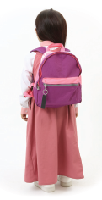
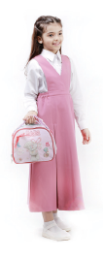
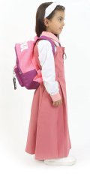
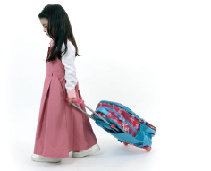
حمل الحقيبة
22
كتاب الطالب
أحمل حقيبتي بطريقة سليمة كما في الصور الآتية:

Slide 9
حمل الحقيبة
22
كتاب الطالب
أحمل حقيبتي بطريقة سليمة كما في الصور الآتية:

Slide 10
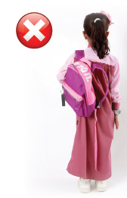
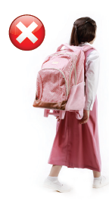
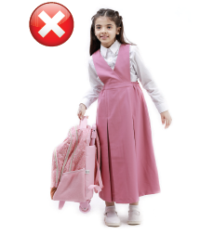
حمل الحقيبة
22
كتاب الطالب
أجنب حمل حقيبتي بطريقة خاطئة كما في الصور الآتية:

Slide 11
أسرتي العزيزة
حمل الحقيبة
23
كتاب الطالب
عزيزي الأب / الأم:
لا حظ طريقة ترتيب ابنتك وحملها لحقيبتها المدرسية عند ذهابها للمدرسة والعودة منها وقدم لها التوجيهات المناسبة.
إرشادات عامة
وجبتك المدرسية لا تضع مع كتبك وأدواتك في الحقيبة
الترتيب اليومي للحقيبة يجعلك فتاة منظمة ويخفف حملها عليك
تجليد الكتب بحافظ عليها مدة طويلة
حقيبتك خاصة بك فحافظي عليها
الحقيبة لا تحمل على كتف واحدة بل تحمل على الكتفين

Slide 12
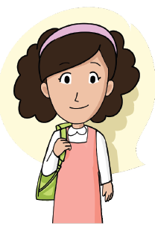
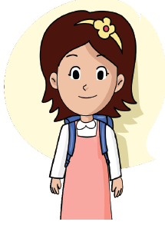
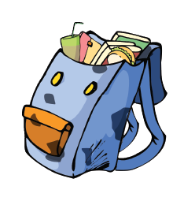
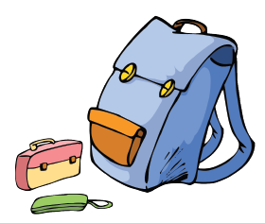
هيا نمرح
حمل الحقيبة
24
كتاب الطالب
1- أضع خطا تحت التصرف السليم:

Slide 13
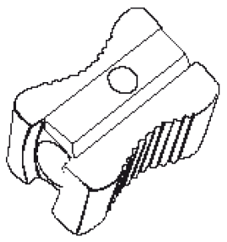
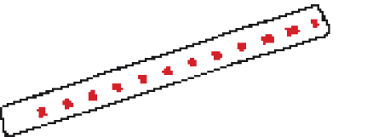
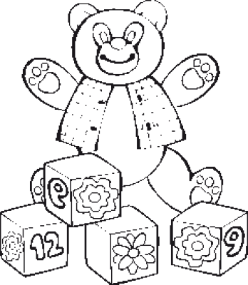
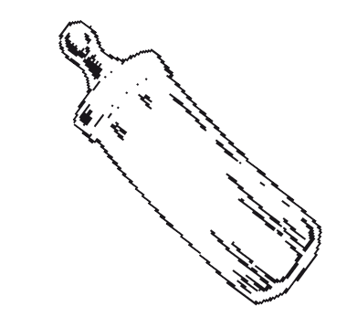
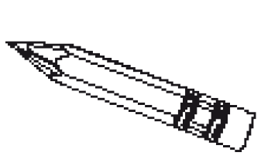
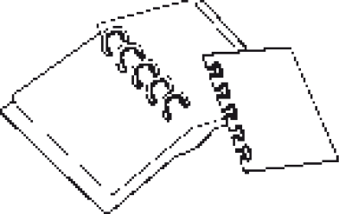
حمل الحقيبة
هيا نمرح
25
كتاب الطالب
أُلوّنُ أدواتَي المدرسية

